Slide 1
Технология оценивания учебных предметов
Цель: развиваем контрольно-оценочную самостоятельность.
Средство – коренное изменение школьных правил оценивания.

Slide 2
Традиционное оценивание
Что оцениваем?
Наличие знаний – отметкой
(«У меня «5»! «А за что?»)
Кто оценивает?
Учитель ставит отметки, ученики – получают.
(«А сам можешь?» «Что вы!?»
Технология оценивания
в образовательной системе
«Школа 2100» (первые два правила)
Что оцениваем?
Умение применять знания – качественной оценкой, переводимой в отметку
Кто оценивает?
Ученик в диалоге с учителем («Какое было задание? Выполнил? Верно? Сам?
Что себе поставишь?»)

Slide 3
Правила технологии оценивания образовательных достижений (учебных успехов) (краткий перечень)
Что контролировать и оценивать?
1 –е правило. Оценивается любое, особенно успешное, действие, а фиксируется отметкой только решение полноценной задачи, т.е. использование знаний.
Кто оценивает?
2-е правило.
Учитель и ученик
по возможности определяют оценку
в диалоге (внешняя оценка + самооценка). Ученик имеет право аргументировано оспорить выставленную отметку.
Когда оценивать?
3-е правило.
За каждую учебную задачу
или группу заданий-задач, показывающих овладение отдельным умением, ставится своя отдельная отметка.
Где фиксировать результаты?
4-е правило.
Отметки (или часть их) выставляются в таблицу требований (рабочий журнал учителя,
дневник школьника)
в графу того умения, которое было основным и приобреталось в ходе решения конкретной

Slide 4
5-е правило.
За задачи, решенные при изучении новой темы, отметка ставится только по желанию ученика, так как в процессе овладения умениями и знаниями по теме он имеет право на ошибку.
За каждую задачу проверочной (контрольной) работы по итогам темы отметки ставятся всем ученикам, так как каждый должен показать, как он овладел умениями и знаниями темы.
Ученик не может отказаться от выставления этой отметки, но имеет право пересдать (хотя бы один раз).

Slide 5
Как, по какой шкале оценивать?
6-е правило.
Оценка ученика определяется по универсальной шкале трех уровней успешности.
Необходимый уровень – решение типовой задачи, подобной тем, что решали уже много раз, где требовалось применить сформированные умения и усвоенные знания, прежде всего соответствующие государственному стандарту, что необходимо всем по любому предмету. Это «хорошо, но не отлично».
Программный уровень – решение нестандартной задачи, где потребовалось применить либо знания по новой, изучаемой в данный момент теме, либо «старые» знания и умения, но в новой, непривычной ситуации. Это уровень, соответствующий цели программы «Школа 2100», – уровень функционально грамотной личности – «отлично».
Необязательный максимальный уровень – решение «сверхзадачи» по неизученному материалу, когда потребовались либо самостоятельно добытые знания, либо новые, самостоятельно усвоенные умения. Этот уровень демонстрирует исключительные успехи отдельных учеников по отдельным темам – «превосходно».

Slide 6
7-е правило.
Итоговые оценки и отметки (за четверть, полугодие, триместр) рекомендуется определять не просто за отрезок учебного года (число уроков четверти), а за учебный модуль (блок тем), который изучали в этот отрезок учебного времени.
Итоговая оценка выражается в характеристике продемонстрированного учеником на данном отрезке времени уровня возможностей.
Итоговая отметка – это показатель уровня образовательных достижений. Она высчитывается как среднеарифметическое текущих отметок, выставленных с согласия ученика, и обязательных отметок за проверочные и контрольные работы с учетом их возможной пересдачи.

Slide 7
Как перевести качественную оценку в количественную отметку?
Баллы успешности (1–6),специально
разработанные под три уровня успешности.
Другие шкалы – 10-балльная, традиционная 5-балльная с плюсами и другие шкалы, соотнесенные с тремя уровнями успешности.

Slide 8
Этап I.
1 класс (или этап перехода на ТО в любом классе).
Вводятся только правила, которые
являются минимальным составляющим основы технологии, а именно:
1-е правило (различение оценки и отметки).Учитель и ученики привыкают различать оценку любых действий и отметку за решение учебной задачи. В 1 классе вместо отметок используется только положительная и не разделяемая по уровням фиксация в рабочих материалах учителя.
2-е правило (самооценка).Дети учатся оценивать свои действия по алгоритму (с. 95), сначала без разделения на уровни успешности.
3-е правило (одна задача – одна оценка).Учитель и ученики привыкают оценивать каждую решенную задачу в отдельности, а не урок в целом. Начиная со 2 класса определяется отметка за каждую учебную задачу.
4-е правило (таблица требований).Учитель начинает работать с таблицей требований пока без учеников. После проведения проверочной работы учитель выставляет отметки за каждое из заданий в таблицу требований (в свои рабочие материалы). Отметки в таблицу требований выставляются по той шкале, которая принята в данном классе (например, 5-балльная шкала). Эти данные используются для отслеживания того, как каждый ученик справляется с программными требованиями (насколько он успешен).

Slide 9
Этапа II.
2 класс (этот этап возможен и в любом следующем классе).
Вводится в полном объеме 4-е правило (таблицы требований). Не только учитель, но и дети учатся определять, какое умение потребовалось в ходе решения задачи. В таблицу требований можно уже выставлять не только отметки за задания проверочных работ, но и за задачи, решенные в ходе текущего контроля (на других уроках).

Slide 10
Этап III.
3 класс (на этот этап можно перейти и в другом классе).
Дополнительно вводится 5-е правило (право отказа и право пересдачи)
и 6-е правило (уровни успешности).
Учитель и дети учатся определять уровень задания и уровень успешности по определенным признакам. При этом ученик привыкает к ответственности за свой выбор: он может попросить поставить полученную отметку или пересдать задание проверочной работы. Таким образом дети учатся определять тот уровень, на котором они могут и хотят заниматься на данный момент. Учитель начинает применять 7е правило (определение итоговой оценки и отметки). Ученики еще не участвуют в применении этого правила, но оно может быть им разъяснено.
Этап IV.
4 класс (на этот этап можно перейти и в другом классе).
Мы даем возможность детям самостоятельно выводить свою итоговую оценку, высчитывать свою итоговую отметку.

Slide 11
Алгоритм самооценки (вопросы, на которые отвечает ученик)
1-й шаг. Что нужно было сделать в этом задании (задаче)? Какая была цель, что нужно было получить в результате?
2-й шаг. Удалось получить результат? Найдено решение, ответ?
3-й шаг. Выполнил полностью верно или с незначительной ошибкой (какой, в чем)?
4-й шаг. Справился полностью самостоятельно или с чьей-то помощью (кто помогал, в чем)?
Со 2 класса, после обучения детей использованию таблицы требований (см. 4-е правило),
к этому алгоритму может быть добавлен новый шаг.
5-й шаг. Какое умение отрабатывали при выполнении данного задания?

Slide 12
Начиная с 3 класса, после введения правила уровней успешности (см. далее) к этому алгоритму могут добавляться новые шаги для оценивания учеником своих успехов и определения своей отметки в баллах.
6-й шаг. Каков был уровень задачи-задания?
– Такие задачи мы решали уже много раз, понадобились только давно полученные знания? (Необходимый уровень.)
– В этой задаче мы столкнулись с необычной ситуацией (либо нам нужны прежние знания в новой ситуации, либо нам нужны новые только сейчас получаемые знания)? (Программный уровень.)
– Такие задачи мы никогда не учились решать или же использовались правила и факты, которые мы на уроках не изучали? (Максимальный уровень.)
7-й шаг. Определи уровень успешности, на котором ты решил задачу.
8-й шаг. Исходя из продемонстрированного уровня успешности, определи отметку, которую ты себе поставишь

Slide 13
1. Овладение способностью принимать и сохранять цели и задачи учебной деятельности, поиска средств ее осуществления.
2. Готовность слушать собеседника и вести диалог; готовность признавать возможность существования различных точек зрения и права каждого иметь свою; излагать свое мнение и аргументировать свою точку зрения и оценку событий.
(из ФГОС)

Slide 14
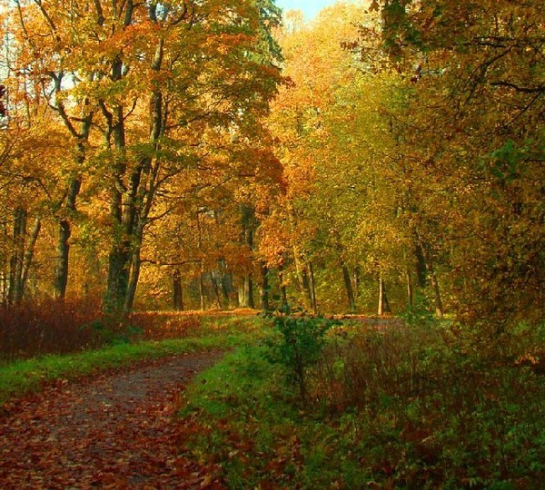
Красный – вы стремитесь к лидерству, вам не хватает новых завоеваний и побед. Возможно, в данный момент вам недостает ярких эмоциональных впечатлений.
Оранжевый – знак возбуждения нервной системы. Это значит, что вы созрели для каких-то серьезных перемен в жизни.
Розовый – вам не хватает нежности и легкости. Вероятно, вы немного устали от серьезной работы, четких планов, вас тянет к чему-нибудь беззаботному.
Голубой – мечтаете о чем-то романтическом, возвышенном, далеком. Вы хотите быть максимально открытым, правдивым и при этом понятым.
Темно-синий – вам нужна сильная разрядка и полноценный отдых.
Зеленый – символизирует потребность в самоутверждении, тягу к знаниям или желание карьерного роста.
Коричневый – не хватает физического отдыха, вы ищете покоя. Вам нужен домашний уют, теплота и комфорт.

Slide 15
Что такое рефлексия?
Обращение назад.
Размышление о внутреннем состоянии.
Самопознание.
Самоанализ.

Slide 16
Классификация приёмов рефлексии:
Рефлексия настроения и эмоционального состояния.
Рефлексия деятельности.
Рефлексия содержания учебного материала.

Slide 17
Рефлексия настроения и эмоционального состояния.
Проводится в начале урока
(для установления эмоционального контакта с группой)
и в конце деятельности.
Методы:
Карточки с изображением лиц.
Цветовое изображение настроения.
Эмоционально-художественное оформление (картина, музыкальный фрагмент)
Оценка эмоционального состояния.

Slide 18
Цветовое изображение настроения.
1. У учащихся две КАРТОЧКИ: синяя и красная. Они показывают карточку в соответствии с их настроением в начале и в конце урока;
2. Прием «БУКЕТ НАСТРОЕНИЯ» (бумажные цветы: красные и голубые раздаются в начале урока) ;
3. Прием «ДЕРЕВО ЧУВСТВ» Если чувствую себя хорошо, комфортно, то вешаю на дерево листочки одного цвета, если нет – другого.
Настроение - цвет:
красный – восторженное;
оранжевый – радостное, теплое;
желтый – светлое, приятное;
зеленый – спокойное;
синий – неудовлетворенное, грустное;
фиолетовый – тревожное, напряженное;
черный – упадок, уныние.

Slide 19
Рефлексия деятельности.
НЕОБХОДИМА для осмысления способов и приемов работы с учебным материалом, поиска наиболее рациональных.
Вопросы, которые задают себе ученики, владеющие рефлексией:
Что я делал?
С какой целью?
Почему я это делаю так?
Какой результат я получил?
Какой вариант лучше?

Slide 20
Рефлексия содержания учебного материала.
Цель: выяснить, как учащиеся осознали содержание пройденного.
Методы:
Прием незаконченного предложения.
Прием «Выбора афоризма».
Оценки «приращения» знаний и достижений целей (высказывания: «Яне знал…», «Теперь я знаю…»
Прием синквейна (пятистишие) – технология критического мышления.
Рефлексия достижения цели (цель урока записывается на доске и в конце урока проводится обсуждение её достижения).
Рефлексия отношения к проблеме (теме), взгляд на проблему раньше и сейчас (Мое мнение: ДО/ПОСЛЕ изучения темы)

Slide 21
Синквейн – это пятистрочная строфа, напоминающая белый стих. Это стихотворение придумали французы. Говорят, что в «вольном» переводе это означает «пять вдохновений» или «пять удач». Синквейн прост в овладении и применении уже на начальной ступени обучения как самостоятельный продукт. Он учит осмысленно использовать понятия и определять свое отношение к рассматриваемой проблеме, используя всего пять строк.
Правила построения синквейна:
- 1-ая строка – одно слово, название темы, явления, чаще всего это имя существительное;
- 2-ая строка – два слова, имена прилагательные, характеризующие данное понятие;
- 3-я строка – три слова, глаголы – показывающие действие понятия;
- 4-ая строка – четыре слова, помогающие логически завершить мысль / короткое предложение, показывающее отношение автора к теме;
5-ая строка – одно слово, синоним темы, вывод, обычно имя существительное, через которое человек выражает свои чувства, ассоциации, связанные с данным понятием.
Примеры синквейнов:
Учитель.
Добрый, мудрый.
Учит, переживает, надеется.
Понимает проблемы своих учеников.
Наставник.
Задача.
Сложная, математическая.
Решать, искать, думать.
Необходимо найти правильное решение.
Головоломка.

Slide 22
Методы.
1. ПРИЕМ «ЛЕСТНИЦА УСПЕХА». Самооценка активности на каждом этапе урока: (выделить и написать на доске этапы деятельности. В конце урока предложить учащимся оценить свою работу на каждом этапе в виде ступенек, ведущих к успеху);
2. Использованием алгоритма (например, на заключительных этапах урока учащиеся получают памятки с конкретным описанием действий);
3. Прием «Технологическая распаковка урока» – раскрытие всех этапов урока, что делали и как.
Виды рефлексии.
А) индивидуальная
Б) коллективная или групповая.

Slide 23
А) Индивидуальная.
Прием «Получил ответ или нет» (! - ?);
«Что, если…?» ;
Упражнение «Плюс - минус- интересно»;
Анкета (1.На уроке я работал
2.Своей работой на уроке я
3.Урок для меня показался и т.д.);
Прием графического организатора («грабли», «гроздь»).

Slide 24
Б) Коллективная или групповая.
Используются опорные слова и фразы для высказываний (пишутся на доске);
Прием «Мозговой штурм» (+ схема «Паутина»);
Прием «Пошаговые действия»
Шаг I. Подумайте над вопросом индивидуально.
Шаг II.Поделитесь мнением с партнером.
Шаг III.Поделитесь мнением в группе и примите решение.
Шаг IV.Выберите ученика, который представит остальным ваше решение.

Slide 25
Б) ГРУППОВАЯ –
учащиеся по кругу высказываются одним предложением, выбирая начало фразы из рефлексивного экрана на доске:
сегодня я узнал…
было интересно…
было трудно…
я выполнял задания…
я понял, что…
теперь я могу…
я почувствовал, что…
я научился…
у меня получилось …
я смог…
я попробую…
меня удивило…
урок дал мне для жизни…
я приобрел…

Slide 26
Рефлексия учителя.
Что я делаю?
С какой целью?
Каковы результаты моей деятельности?
Как я этого достиг?
Можно ли сделать лучше?
Что я буду делать дальше?
Пока педагог задает себе эти вопросы –
он развивается.
Рефлексия залог развития!

Slide 27
РЕФЛЕКСИЯ НА УРОКЕ – это совместная деятельность учащихся и учителя, позволяющая совершенствовать учебный процесс
РЕФЛЕКСИЯ,
ведя обучаемого к осознанию эффективных способов деятельности, к их систематизации, обобщению,
к отказу от ошибочных приемов,
в итоге развивает его как личность, а именно такие качества как:
САМОСТОЯТЕЛЬНОСТЬ, ПРЕДПРИИМЧИВОСТЬ и
КОНКУРЕНТНОСПОСОБНОСТЬ!!!

Slide 28
Релаксация – один из способов профилактики утомляемости учащихся.
Утомление - временное снижение работоспособности под влиянием длительного воздействия нагрузки
Уровни утомляемости:
Поведенческий – снижение производительности труда, уменьшение скорости и точности работы;
Физиологический - затруднение выработки условных связей (уровень нервных процессов);
Психологический - снижение чувствительности, нарушение внимания, памяти, интеллектуальных процессов, сдвиги в эмоционально-мотивационной сфере.

Slide 29
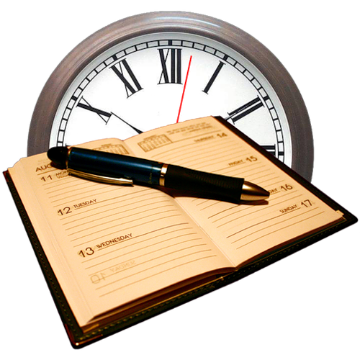
Утомляемость возникает:
В периоды:
Адаптации к учебным нагрузкам (начало учебного года, семестра, полугодия);
Окончание четверти, полугодия, учебного года и недели;
ЕЖЕДНЕВНО (!), к третьему или четвертому уроку, сначала проявляется слабо, а затем усиливается к концу учебного дня.

Slide 30
4 СПОСОБА РЕЛАКСАЦИИ на каждый день.
Релаксация через:
Дыхание.
Образы.
Напряжение.
Словесные формулы.

Slide 31
Расслабление через дыхание.
В основе - физиологическая закономерность:
при ВДОХЕ тонус мышц ПОвыШАЕТСЯ,
при ВЫДОХЕ -СНИЖАЕТСЯ, мышцы расслабляются.
Установление прочной связи между дыханием
и расслаблением помогает лучше управлять
процессом релаксации.

Slide 32
Расслабление через образ.
Образы могут вызывать совершенно различные состояния –
от вялого безразличия до максимальной включенности,
от горькой печали до безудержной радости,
от полного расслабления до мобилизации всех сил.
Для каждого человека важно найти тот образ, который наилучшим образом «вызывает» нужное состояние.

Slide 33
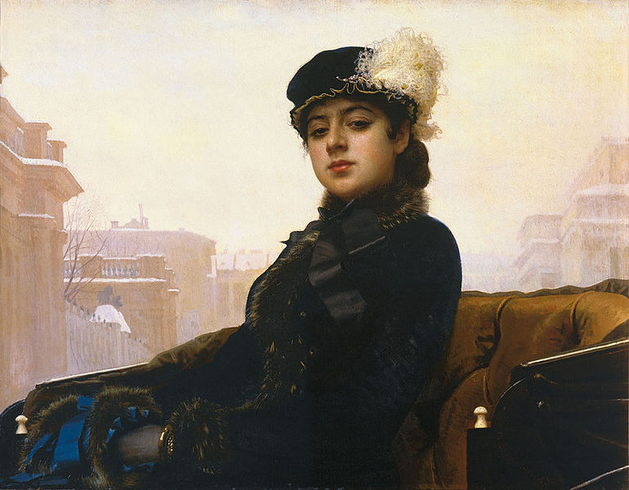
«Неизвестная» — картина русского художника Ивана Крамского (1837—1887)

Slide 34
Расслабление через словесное внушение.
Хорошо подходит для людей,
в большей степени доверяющих
рациональным суждениям.
Важно, чтобы словесные формулы «произносились» медленно и тихо.

Slide 35
Я очень счастливый человечек. Я верю в чудо и волшебные сказки, добро и любовь.
Когда я вырасту, то сохраню эту веру в себе. Я хочу научиться мысленно дотрагиваться до зеленой травки, раскидистого дерева, теплого песочка и чувствовать лучики яркого солнышка.
Мне нравится прекрасная музыка мира, журчание ручейка, дуновение ветра и пение птиц.
Когда я слышу эту музыку, то становлюсь сильнее и выносливее. Я люблю этот мир и хочу, чтобы он мне ответил взаимностью.

Slide 36
Расслабление через напряжение.
В основе - физиологическая закономерность: после интенсивного мышечного напряжения автоматически наступает мышечная релаксация.
Выберите прием,
который более всего вам подходит!

Slide 37
http://img-fotki.yandex.ru/get/5212/28257045.58f/0_6e139_b0174c58_L.png перо
http://img-fotki.yandex.ru/get/6718/28257045.11cd/0_b0be1_6bbdbe6a_L.png доска
http://bitwisecomputing.com/images/owl_wise.png?1346153581 сова
http://img-fotki.yandex.ru/get/4609/28257045.58f/0_6e146_d409b520_L.png книги
http://www.maaam.ru/images/users/avatars/fb84d93041c71115352076e3354e6483.jpg смайлик
http://900igr.net/kartinki/psikhologija/Refleksija/028-Utomljaemost-voznikaet.html о рефлексии и релаксации
http://img-fotki.yandex.ru/get/4517/28257045.58f/0_6e158_45c7ceda_L.png часы с блокнотом
http://fotki.yandex.ru/users/svetlera/view/450922/?page=4#preview ученики
http://upload.wikimedia.org/wikipedia/commons/thumb/c/ce/Kramskoy_Portrait_of_a_Woman.jpg/325px-Kramskoy_Portrait_of_a_Woman.jpg картина «Неизвестная»

